Slide 1

Intelligent Player
16301056 赵江宁
16301060 陈建秋
16301167 张峰玮
16301170 张袁峰

Slide 2

音乐
01
可加载播放多种音乐
视频
02
可以播放不同视频，并进行小屏大屏播放切换
导航
03
借助百度API,可导航至附近ktv

Slide 3
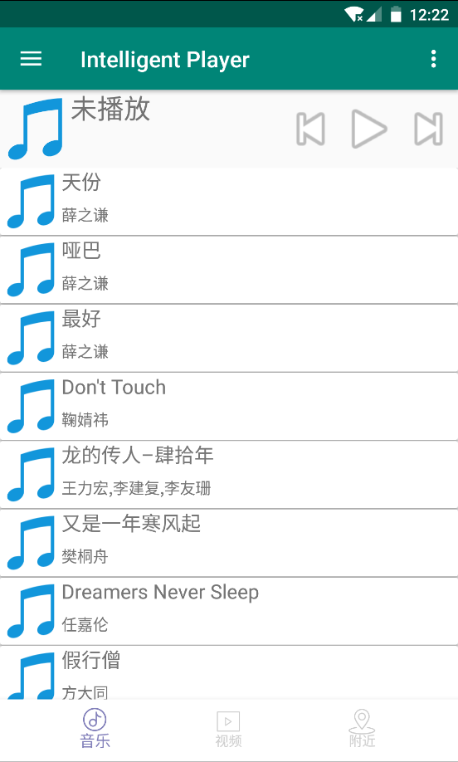
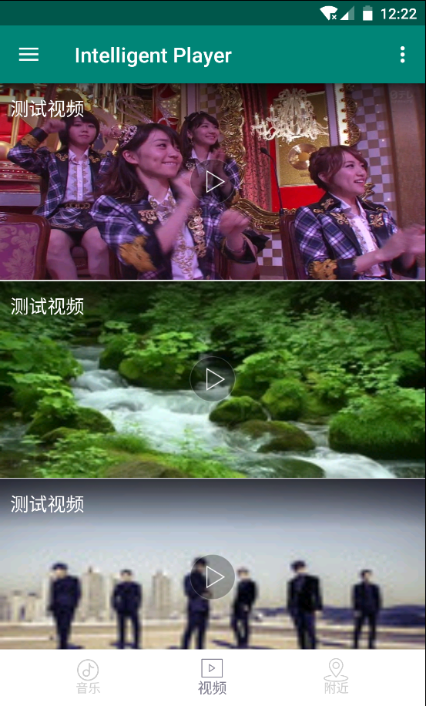
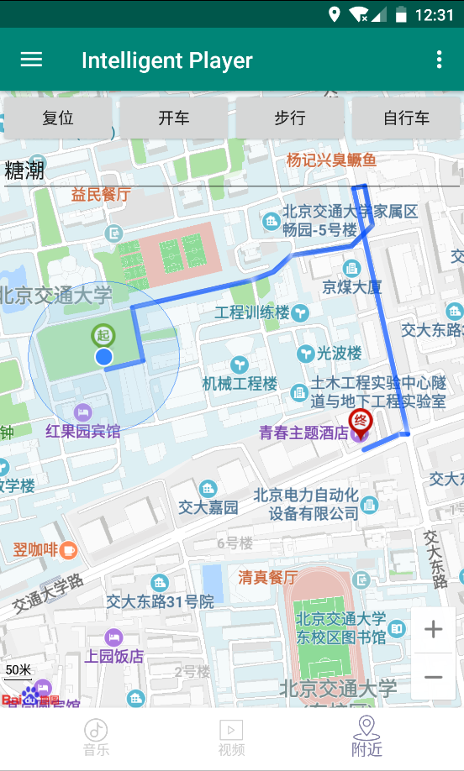

Slide 4
路径规划，导航的实现
音乐列表的加载和播放（非官方）
百度API
开源项目JCVideoPlayer
视频播放的实现

